Slide 1
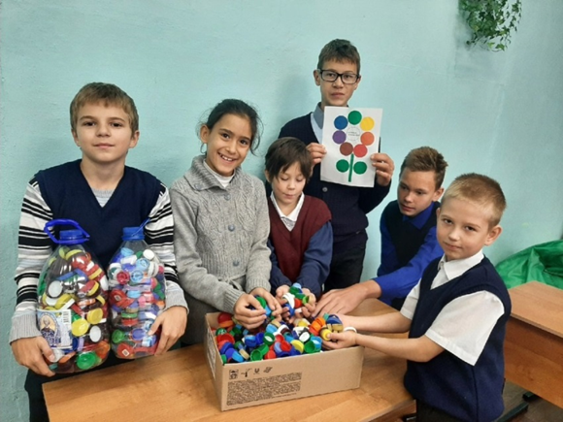
Государственное общеобразовательное учреждение Тульской области «Суворовская школа для обучающихся
с ограниченными возможностями здоровья», город Суворов
Эколого – благотворительный проект «Добрые крышечки»
Авторы проекта: учитель начальных
классов Елена Семеновна Игнатова,
учитель русского языка и литературы
Ключникова Марина Вячеславовна

Slide 2
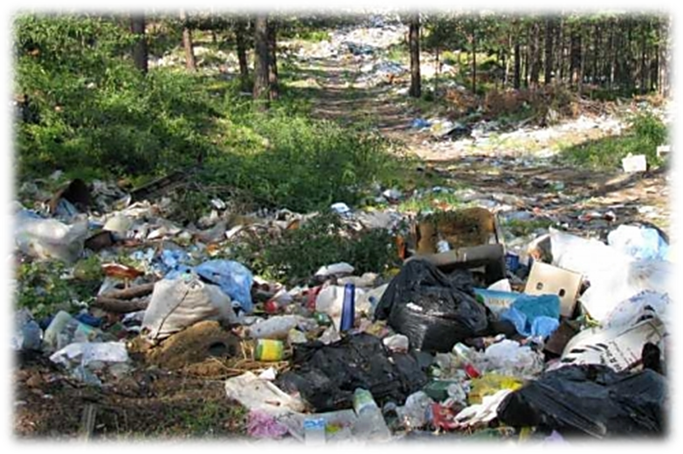
Решение экологических проблем невозможно обеспечить усилиями одних только специалистов - экологов, управленцев, юристов, инженеров, законодателей - или же властными институтами общества.
«Добрые крышечки» – эколого-благотворительный волонтерский проект, имеющий двойную цель: сделать природу чище и помочь детям, которым нужна поддержка. Участники проекта собирают пластиковые крышечки от бутылок и пакетов дома, а затем передают на более крупные базы хранения. Далее крышечки отправляются на завод по переработке пластика. Затем перечисляют деньги в благотворительные фонды в помощь детям сиротам.

Slide 3
Суть проекта: участники собирают пластиковые крышечки дома, в школах, садиках, офисах, библиотеках и иных учреждениях, а затем передают на более крупные базы хранения. Далее крышечки отправляются на завод по переработке пластика.
Тип проекта: практико-ориентированный, эколого-благотворительный.
Продолжительность: долгосрочный
Участники проекта: классный руководитель 4 класса, учитель начальных классов Игнатова Елена Семеновна; классный руководитель 9 «А» класса, учитель русского языка и литературы Ключникова Марина Вячеславовна, родители

Slide 4
Одной из важнейших причин экологического неблагополучия является отсутствие экологического сознания и экологической культуры у людей.
Низкая заинтересованность подростков, на наш взгляд, объяснялась тем, что у них перед глазами не было конкретных действий, примеров, не просто слов о «улучшении экологической ситуации».
Цель: привлечение школьников и взрослых к совместному решению экологических и социальных задач.
Задачи:
- просвещение детей и родителей о пользе раздельного сбора мусора;
- развитие умения видеть и чувствовать красоту родной природы;
- вовлечение родителей в активное сотрудничество со школой;
- формирование и развитие навыков селективного сбора мусора;
- оказание помощи детям с особенностями развития;
- воспитание у детей активной жизненной позиции и экологической культуры.

Slide 5
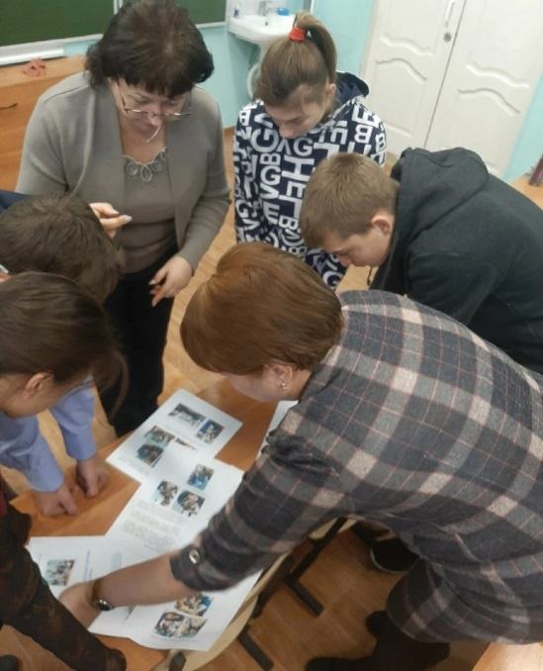
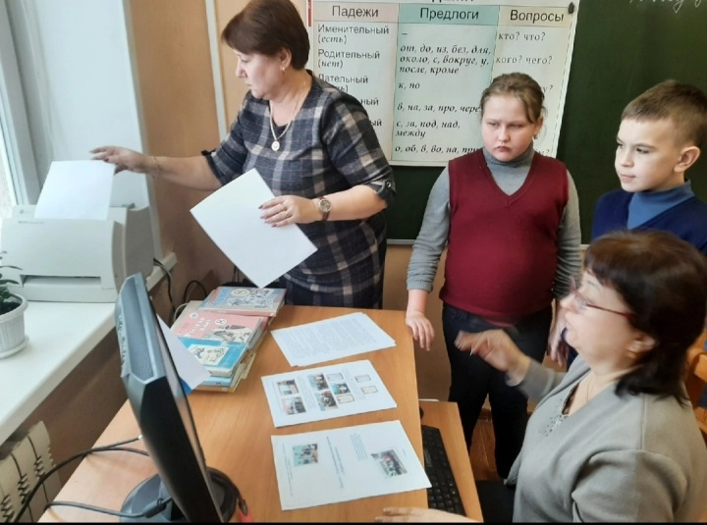
Подготовительный этап
Постановка проблемной ситуации.
Подбор информации по теме проекта.
Составление плана работы по реализации проекта.
Постановка целей и задач проекта
Знакомство с правилами акции, рассказать о детях,
которым уже оказали помощь
Организация пункта приема крышечек
в каждом классе

Slide 6
Этапы реализации проекта
Основной этап
1. Погружение детей в тематику проекта:
цикл бесед с детьми «Что такое эколого-благотворительная акция «Добрые крышечки»; «Что такое мусор? Виды мусора», «Раздельный сбор мусора»
2. «Какие крышечки мы будем собирать?» (Правила сбора крышечек).
3. «Для чего и для кого нужно собирать крышечки?», обсуждение экологических и социальных проблем, что может сделать каждый из нас для помощи в решении этих вопросов.
4. Чтение художественной литературы про добрые дела, пословицы и поговорки про добро и природу, творческая деятельность по теме проекта.
5. Включение вопросов проекта в родительские собрания по теме «Экологическое воспитание в семье». Консультация для родителей.

Slide 7
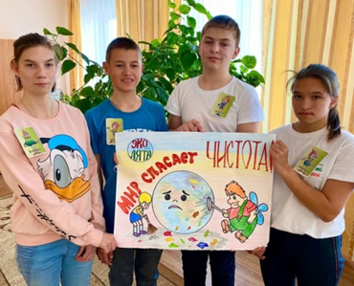
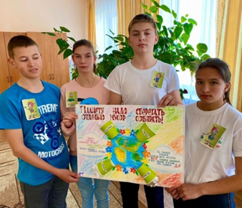
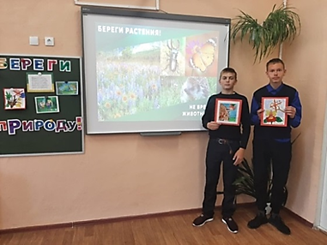
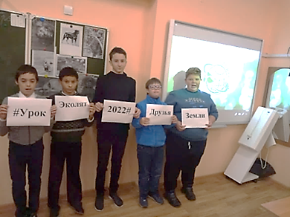
В ходе реализации проекта были задействованы различные формы работы:
- поисково-исследовательские;
- конкурсные: конкурсы рисунков и плакатов, посвященных природе; участие в фотоконкурсах (общешкольных, областных):
1.Май 2022. День Эколят. Проведение конкурса рисунка "Эколята сохраняют природу", Плакат "Наши друзья - Эколята за раздельный сбор отходов" #Эколята
2. Участие во Всероссийском уроке "Эколята-молодые защитники природы"

Slide 8
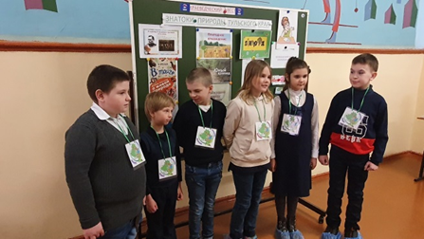
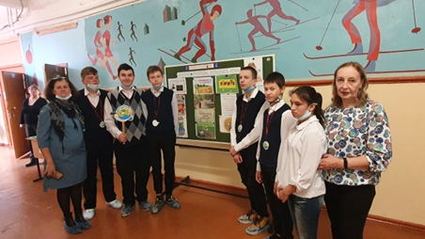
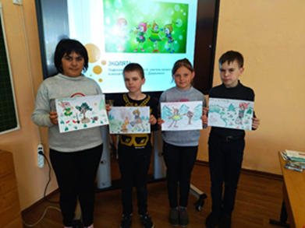
Участие в областном квесте среди обучающихся государственных образовательных организаций Тульской области «Природное краеведение, посвященного 150 - летию В.К. Арсеньева» (1 и 2 места в своих возрастных группах)
Участие в конкурсе творческих работ обучающихся Тульской области «Загадки природы Тульского края, посвященного дню защиты земли» (1 место Ростягай Никита, 2 место Ныркова Наташа)
Участие в региональном этапе всероссийского детского творчества «Эколята – друзья и защитники природы»

Slide 9
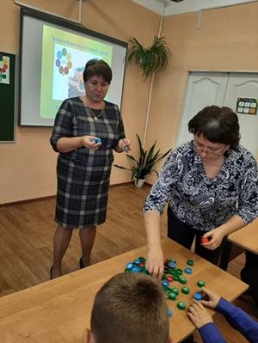
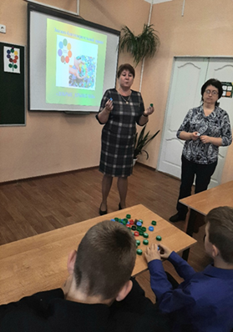
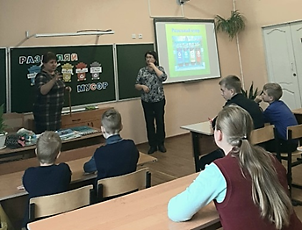
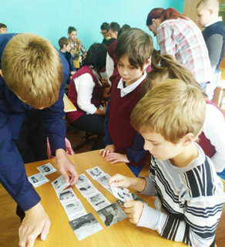
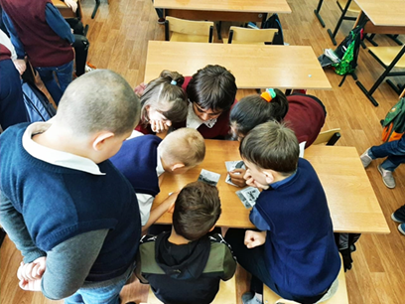
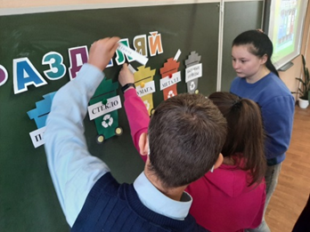
Изучение свойств крышечек. «Коллекция крышек».
Цель: знакомство детей с рукотворными предметами – крышками, продемонстрировать их разнообразие по качеству, размеру, цвету, рассказать о применении крышек в жизни человека.
Игровые: экологические викторины, игры;
- познавательные: классные часы на экологическую тематику
Беседы по теме проекта: «Что такое мусор? Виды мусора»; «Раздельный сбор мусора»
Дидактическая игра «Сохраним планету от мусора»

Slide 10
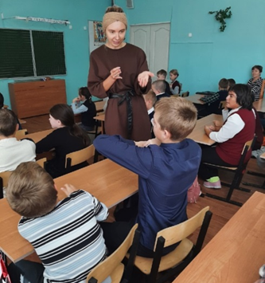
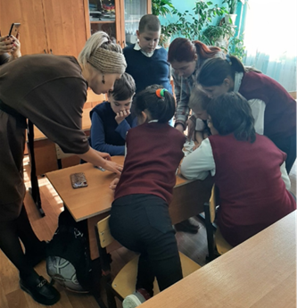
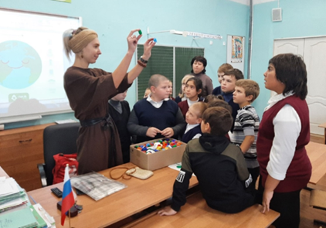
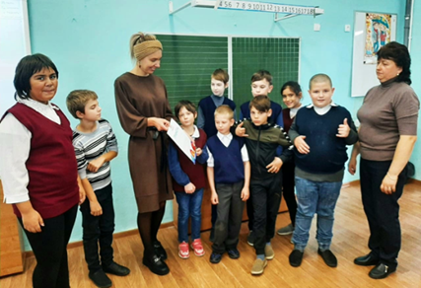
29 сентября Бирюкова Светлана Леонидовна, координатор эколого-благотворительного проекта "Добрые крышечки" и ТО провела "Экологический урок" в рамках всероссийского и международного портала Экокласс

Slide 11
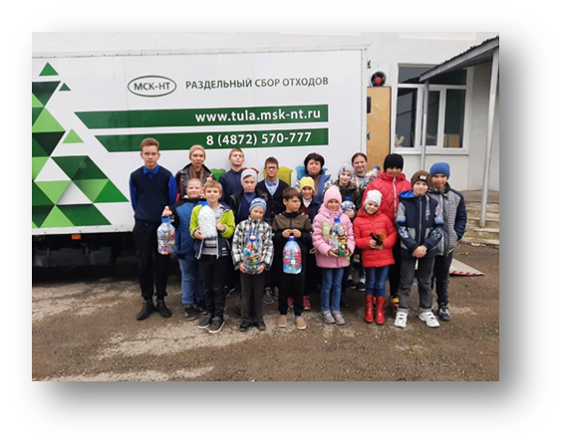
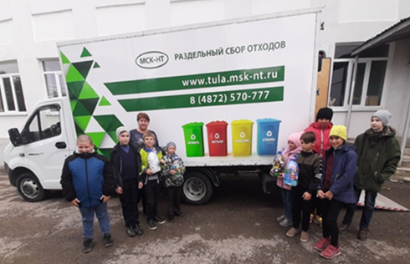
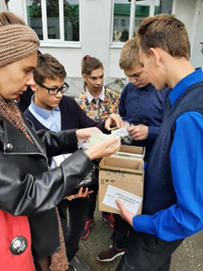
Этапы реализации проекта
Итоговый этап
Подведение промежуточных итогов реализации проекта.
Вывоз крышечек на пункты приема вторсырья

Slide 12
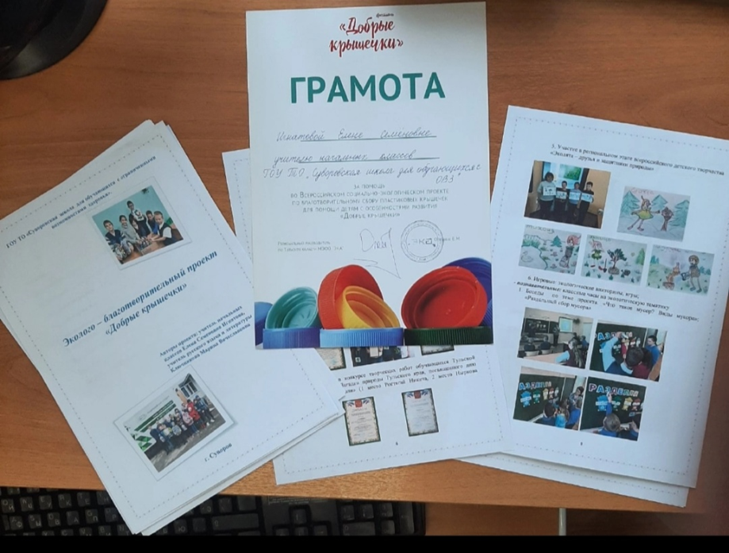
Результаты проекта.
1. Школьники и их родители в очередной раз задумались о значении и важности охраны окружающей среды, а так же оказали помощь детям - инвалидам без каких-либо материальных средств, сдав в пункт приема пластиковые крышечки от пищевых продуктов.
2. Расширились знания обучающихся и родителей о том, как необходимо правильно сортировать мусор, как правильно его выбрасывать, как можно дать бытовым отходам «вторую жизнь» и нужно ли это делать.

